Slide 1
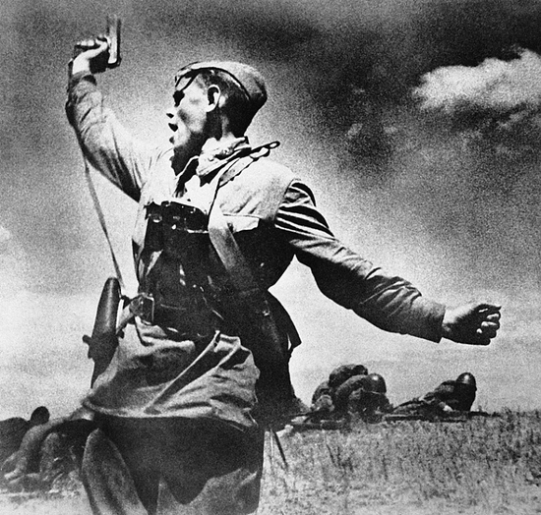

Війна − страшне слово. І той, хто пережив це лихоліття, знає це краще за нас усіх. На війні панує лють. Там виявляються всі приспані в людині звірині інстинкти, коли той, хто втратив домівку, сім’ю, друзів, стає сам звіром і при нагоді ладен помститися, може, ще з більшою жорстокістю. Калічаться життя, калічаться долі.
Війна́
Війна - це застосування прямого, фізичного насильства двома або більше державами. Війна відбувається, коли один або декілька учасників в умовах політичного конфлікту приходять до рішення, що ненасильницькими методами не можна домогтися досягнення несумісних або виняткових цілей.
Війна - надзвичайний стан, до якого спонукають націю, державу чи світову спільноту міждержавні суперечності, що нагромадились на попередніх етапах суспільного розвитку.

Slide 2
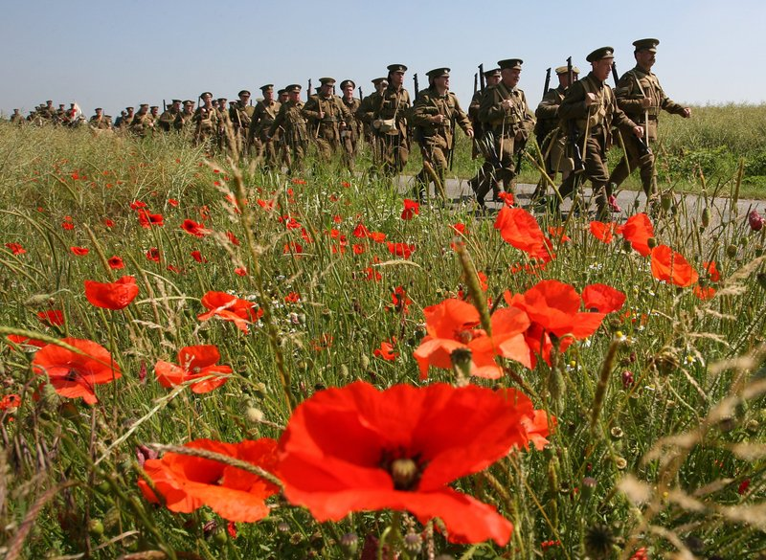
Перша світова війна
( 28 липня 1914 – 11 листопада 1918 )

Slide 3
Учасники війни
Центральні держави : Німеччина, Австро-Угорщина, Османська імперія, Болгарія.
Антанта : Росія, Франція, Великобританія.
Союзники Антанти (підтримали Антанту у війну) : США, Японія,Сербія, Італія ( брала участь у війні на боці Антанти з 1915 року, незважаючи на те , що була членом Троїстого союзу ) , Чорногорія, Бельгія, Єгипет, Португалія, Румунія, Греція, Бразилія, Китай, Куба, Нікарагуа,Сіам, Гаїті, Ліберія, Панама, Гватемала, Гондурас, Коста-Ріка, Болівія, Домініканська республіка, Перу, Уругвай, Еквадор.

Slide 4
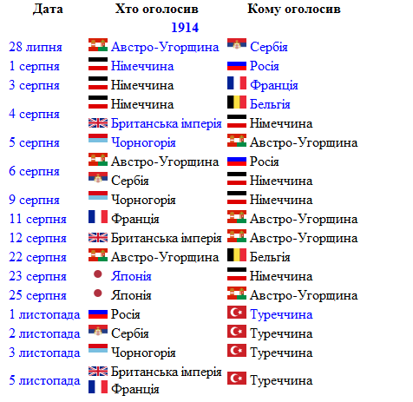
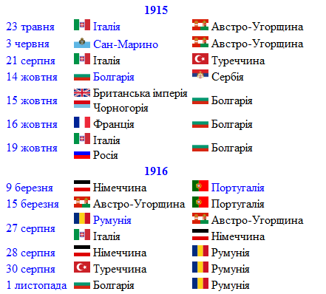
Хронологія оголошення війни

Slide 5
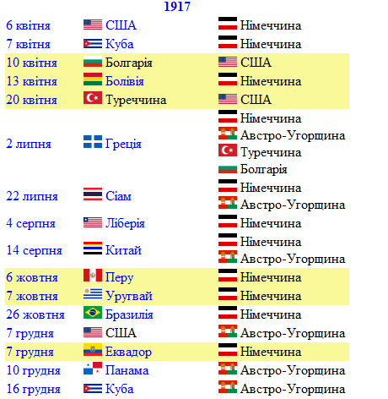
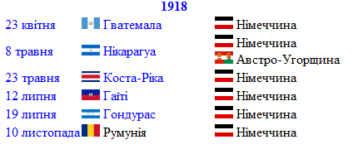

Slide 6
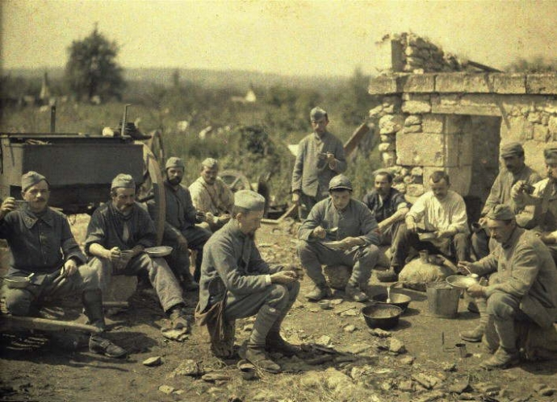
Початок Першої світової війни
1 серпня Німеччина оголосила війну Росії, в той же день німці без жодного оголошення війни вторглися в Люксембург.
2 серпня німецькі війська остаточно окупували Люксембург, і Бельгії був висунутий ультиматум про пропуск німецьких армій до кордону з Францією. На роздуми давалося всього 12 годин.

Slide 7
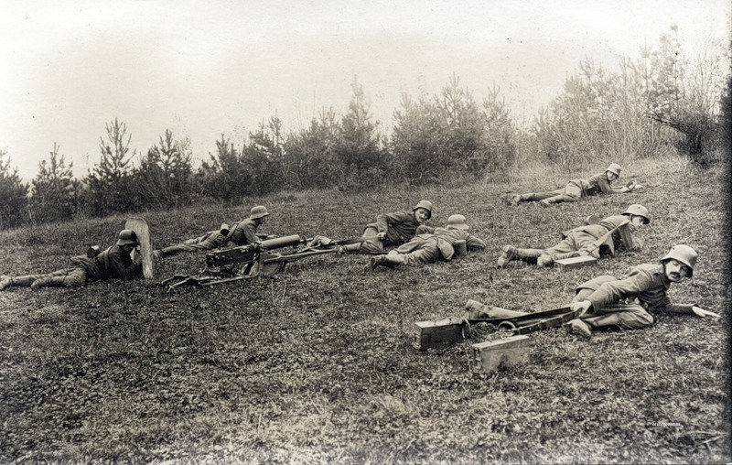
3 серпня Німеччина оголосила війну Франції, звинувативши її в "організованих нападах і повітряних бомбардуваннях Німеччини" і "в порушенні бельгійського нейтралітету".
3 серпня Бельгія відповіла відмовою на ультиматум Німеччині. Німеччина оголошує війну Бельгії.
4 серпня Німецькі війська ринули через бельгійську кордон. Король Бельгії Альберт звернувся по допомогу до країн-гарантів бельгійського нейтралітету. Лондон всупереч своїм попереднім заявам направив до Берліна ультиматум: припинити вторгнення в Бельгію чи Англія оголосить війну Німеччині, - на що в Берліні заявили про "зраду". Після закінчення терміну ультиматуму Великобританія оголосила війну Німеччині і направила на допомогу Франції 5,5 дивізій.
6 серпня Австро-Угорщина оголосила війну Росії.

Slide 8
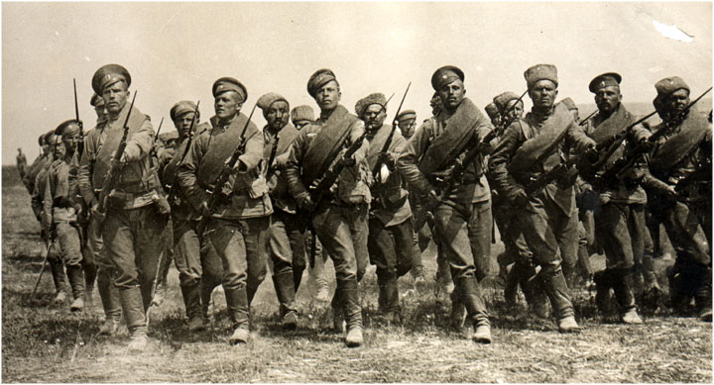
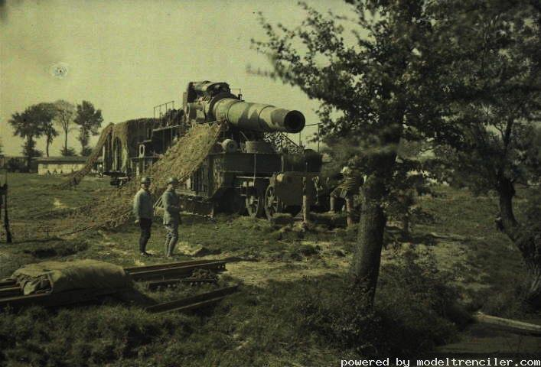
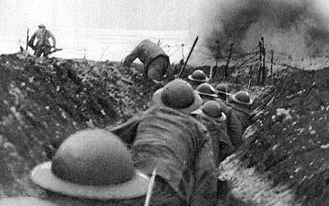
Перша світова війна почалася

Slide 9
Військові підсумки
Вступаючи у війну, генеральні штаби воюючих держав і, в першу чергу, Німеччини виходили з досвіду попередніх воєн, перемога в яких вирішувалася зламанням армії і військової могутності супротивника. Ця ж війна показала, що відтепер світові війни будуть носити тотальний характер з залученням всього населення і напругою всіх моральних, військових та економічних можливостей государств.І закінчитися така війна може тільки беззастережною капітуляцією переможеного.
Перша світова війна прискорила розробку нових озброєнь і засобів ведення бою. Вперше були використані танки, хімічну зброю, протигаз, зенітні та протитанкові гармати, вогнемет. Широке поширення набули літаки, кулемети, міномети, підводні човни, торпедні катери. Різко зросла вогнева міць військ. З'явилися нові види артилерії: зенітна, протитанкова, супроводу піхоти. Авіація стала самостійним родом військ, який став підрозділятися на розвідувальну, винищувальну і бомбардувальної. Виникли танкові війська, хімічні війська, війська ППО, морська авіація. Збільшилася роль інженерних військ і знизилася роль кавалерії. Також з'явилася « окопна тактика » ведення війни з метою вимотування противника, і виснаження його економіки, що працює на військові замовлення .

Slide 10
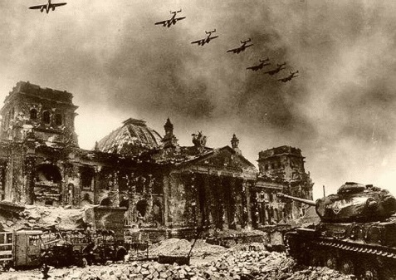
Економічні підсумки
Грандіозний масштаб і затяжний характер Першої світової війни призвели до безпрецедентної для індустріальних держав мілітаризації економіки. Це вплинуло на хід розвитку економіки всіх великих індустріальних держав у період між двома світовими війнами: посилення державного регулювання і планування економіки, формування військово-промислових комплексів, прискорення розвитку загальнонаціональних економічних інфраструктур (енергосистеми, мережа доріг з твердим покриттям і т. п.) , зростання частки виробництв оборонної продукції та продукції подвійного призначення.

Slide 11
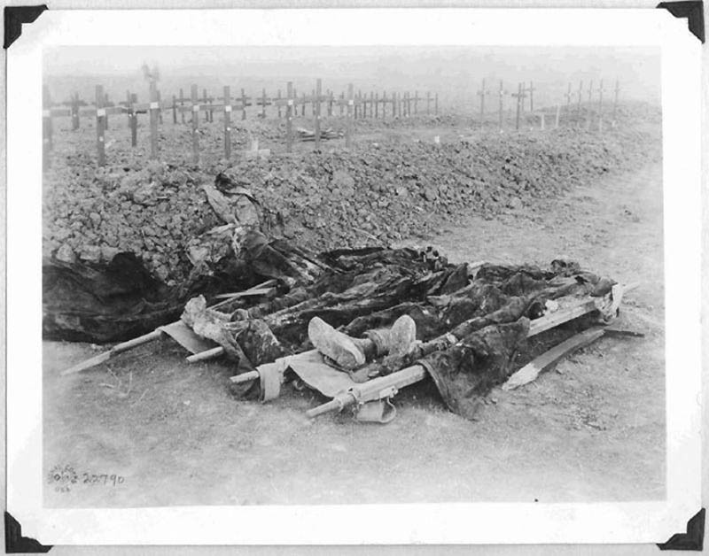
Втрати у Першій світовій війні
Втрати збройних сил усіх держав-учасниць світової війни склали близько 10 мільйонів чоловік. До цих пір немає узагальнених даних по втратах мирного населення від впливу бойових засобів. Голод і епідемії, заподіяні війною, стали причиною загибелі, як мінімум, 20 мільйонів чоловік.

Slide 12
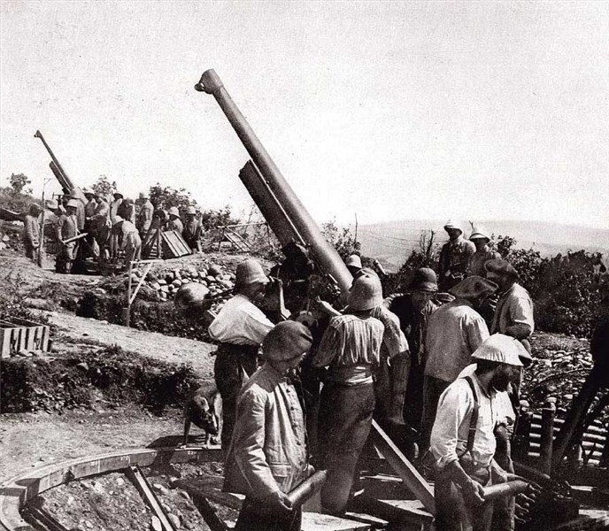
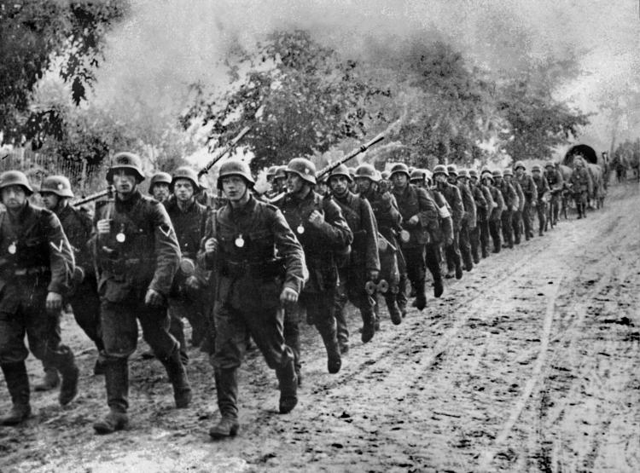
Друга світова війна
(1939 – 1945)

Slide 13
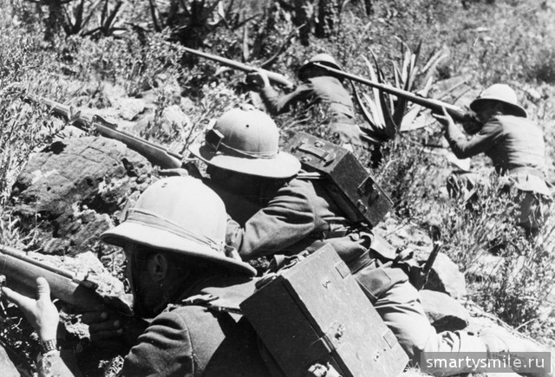
Друга світова війна – це війна двох світових військово-політичних коаліцій, яка стала найбільшою війною в історії людства. У війні брало участь 72 держави, що існували на той момент (80% населення земної кулі). Бойові дії велися на території трьох континентів і у водах чотирьох океанів. Це був єдиний конфлікт з використанням атомної зброї.

Slide 14
Друга світова війна умовно істориками розбита на чотири періоди.
Період | Дати | Основні події
I (1 вересня 1939 р. - червень 1941 р.) | 1) 1 вересня 1939 р. 2) 17 вересня 1939 р. 3) 30 вересня 1939 р. 4) 30 листопада 1939 р. 5) 12 березнч 1940 р. 6) весна 1940 р. 7) жовтня 1940 р. | 1) Захоплення Польщі, встановлення "нового порядку". 2) Радянські війська вступили в Польщу. 3) Перший експедиційний корпус Англії висадився у Франції. 4) Радянський союз почав воєнні дії проти Фінляндії. 5) Була відсунута від Ленінграду на Карельському перешийку границя Фінляндії. 6) Німеччиною були захоплені Данія і Норвегія, гітлерівські війська вторглись в Бельгію, Нідерланди, Люксенбург, а потім і у Францію. 7) Італія вторглась в Грецію.
(22 червня 1941 р. - листопад 1942 р.) | 1) 22 червня 1941 р. 2) 22 червня 1941 р. 3) липень 1941 р. 4) літо-осінь 1941 р. 5) 8 вересня 1941 р. 6) вересень 1941 р. 7) 30 вересня 1941 р. 8) 7 листопада 1941 р. 9) 5-6 грудня 1941 р. 10) грудня 1941 р. 11) 1 січня 1942 р. 12) січень 1942 р. 13) травень 1942 р. 14) 28 липня 1942 р. | 1) Сталін віддав наказ про переведення військ округів поблизу кордону в бойову готовність. 2) Німецька армія обрушилась всією потугою на Радянський Союз. 3) Було підписано угоду між СРСР і Великобританією про спільні дії у війні проти Німеччини. 4) Невдачі Червоної армії і фашисти просуваються вглиб території Радянського Союзу на 350-600 км. 5) Німецьким військам вдалося повністю блокувати Ленінград. 6) В Москві пройшла конференція, на якій були обговорені питання щодо розширення воєнно-технічної допомоги СРСР. 7) Почався генеральний наступ німців на Москву. 8) Відбувся воєнний парад на Червоній площі, учасники якого відразу йшли на передову лінію фронту. 9) Початок контрнаступу радянських військ під Москвою. 10) Розширялося воєнне співробітництво СРСР і США. 11) Спільне використання 26 державами своїх ресурсів для боротьби зі спільним ворогом. 12) Сталін поставив завдання перед Червоною армією переходу в наступ. 13) Договори про союз СРСР, Великобританії і США оформили воєнний союз трьох країн. 14) Наказ "Ні кроку назад".

Slide 15
III (листопад 1942 р. - 1944 р.) | 1) 19 листопада 1942 р. 2) 18 січня 1943 р. 3) 2 лютого 1943 р. 4) лютий 1943 р. 5) 12 липня 1943 р. 6) липень 1943 р. 7) 5 серпня 1943 р. 8) 6 листопада 1943 р. 9) 28 листопада 1943 р. | 1) Радянська артилерія нанесла потужний удар по противнику, після чого почалась танкова атака. 2) Війська Ленінградського і Волховського фронтів зуміли частково прорвати блокаду Ленінграда. 3) Оточене угрупування фашистів капітулювало. 4) Почалось звільнення Донбасу. 5) Радянські війська перейшли в контрнаступ. 6) Відбулась висадка союзних англо-американських військ в Італії. 7) Червона армія, перейшовши в наступ відвоювала Білгород і Орел. 8) Бул відвойований Київ, а Дніпро бул форсований на більшості напрямків. 9) Відбулася Тегеранська конференція лідерів: Сталін (СРСР), Рузвельд (США), Черчилль (Великобританія).
IV (1944 р. - 2 вересня 1945 р.) | 1) початок 1944 р. 2) січень 1944 р. 3) квітень-травень 1944 р. 4) 6 червня 1944 р. 5) 10 червня 1944 р. 6) осінь 1944 р. 7) 4-11 лютого 1945 р. 8) 17 липня - 2 серпня 1945 г. 9) 6 і 9 серпня 1945 р. 10) 9 серпня 1945 р. 11) 2 вересня 1945 р. | 1) Розгорнувся наступ військових сил США і Англії проти Японії. 2) Була прорвана блокада Ленінграду. 3) Завершився розгром німецьких військ в Криму. 4) Союзні війська почали грандіозну десантну операцію в Нормандії. 5) Червона армія почала літній наступ на Карельському перешийку. 6) Японський флот був розгромлений. 7) Ялтинська конференція. 8) Потсдамська конференція. 9) Атомні бомбардування Хіросіми і Нагасакі, які здійснили США. 10) Червона армія почала воєнні дії проти Японії. 11) Був підписаний акт про безумовну капітуляцію Японії. Друга світова війна закінчилась.

Slide 16
Цікаві факти
30 жовтня 1939 року німецький підводний човен U-56 капітан-лейтенанта Вільгельма Цана на захід від Оркнейських островів виявила англійський лінкор "Нельсон", що йшов в охороні великого числа есмінців. Цан, вміло маневруючи, зумів подолати заслін есмінців і зайняти позицію для атаки лінійного корабля. За командою Цана три торпеди вилетіли з носових апаратів і скоро досягли лінкора. Всі три торпеди потрапили в корабель, але не вибухнула жодна з них. Розчарований Цан, так і не помічений англійськими есмінцями, пішов з цього району. Німецький підводник був би засмучений ще більше, якби знав, хто був у той день на борту лінкора. На "Нельсоні" перебував голова Адміралтейства, майбутній прем'єр-міністр Великобританії Вінстон Черчилль. Якби в той жовтневий день все ж спрацювали магнітні детонатори торпед U-56, Англія могла позбутися свого майбутнього рятівника і капітулювати відразу після розгрому у Франції в травні 1940 року.
У вересні 1941 року німецькі війська під командуванням Вільгельма фон Леєба наступали на Ленінград. Долаючи героїчний опір радянських військ, німці просувалися все ближче до міста. 11 вересня старий маршал Ворошилов в розпачі особисто підняв своїх солдатів у штикову атаку, а на наступний день він був усунений від командування. 13 вересня командування обороною міста взяв за особистою вказівкою Сталіна Георгій Жуков, але і він не зміг переламати ситуацію. 15 вересня німці вийшли на околиці самого Ленінграда. Здавалося, місто може врятувати лише диво. І диво сталося. 16 вересня фон Леєб отримав наказ Гітлера негайно зняти з фронту 41-й танковий і 8-й авіаційний корпуси. Група армій "Північ" позбулася своєї основної ударної сили і зупинилася, вже практично вступивши в міську межу Ленінграда. Так місто за лічені дні до неминучого захоплення його німцями було врятоване, і порятунок прийшов з найнесподіванішого боку – від Гітлера, фюрера Німеччини. Гітлер вирішив взяти місто облогою, за допомогою блокади, але жителі Ленінграда стійко винесли всі тяготи, а в січні 1944 року німці були відкинуті від міста на багато кілометрів назад.

Slide 17
При аналізі Другої світової війни американські військові історики виявили дуже цікавий факт. А саме, при раптовому зіткненні з силами японців американці, як правило, набагато швидше приймали рішення і, як наслідок, перемагали навіть переважаючі сили противника. Дослідивши дану закономірність вчені прийшли до висновку що середня довжина слова у американців складає 5,2 символи, тоді як у японців 10,8. Отже, на віддачу наказів йде на 56% менше часу, що в короткому бою грає важливу роль.
Заради "інтересу" вони проаналізували російську мову і виявилося, що довжина слова в російській мові складає 7,2 символи на слово (в середньому), проте при критичних ситуаціях російськомовний командний склад переходить на ненормативну лексику, і довжина слова скорочується до 3,2 символів у слові.
У радянській літературі і підручниках була широко представлена історія про 28 героїв-панфіловців, які під час наступу німців на Москву в 1941 році зробили подвиг, знищивши 18 ворожих танків ціною власних життів. Пізніше військова прокуратура СРСР визнала цю версію літературним вимислом, так як не було знайдено жодного документального свідчення про таку битву, хоча факт важких боїв 316-ї стрілецької дивізії проти двох ворожих танкових дивізій на даній ділянці фронту сумнівів не викликає. Легендарна фраза політрука Клочкова, що входив в число 28 панфіловців, «Росія велика, а відступати нікуди – позаду Москва» – теж виявилася вигадкою, складеною журналістом газети «Червона зірка».

Slide 18
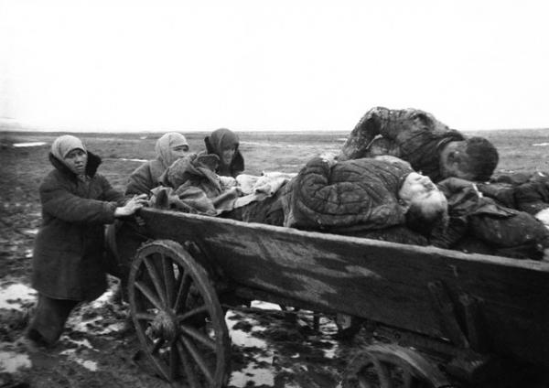
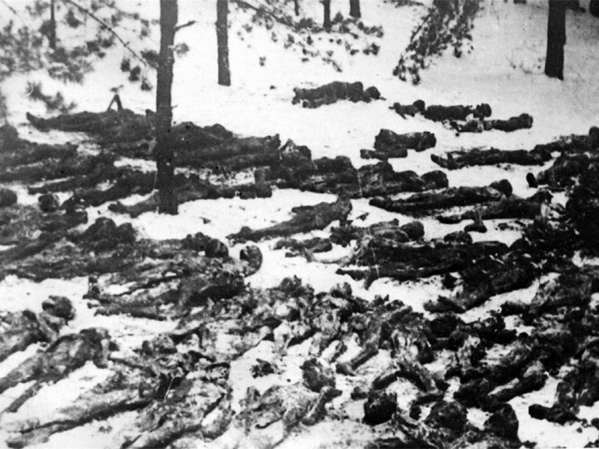
Втрати у другій світовій війні
Серед колишніх республік Союзу РСР, а також держав світу, що були втягнуті в Другу світову війну, Україна зазнала найбільших матеріальних і соціальних втрат. Безпосередні матеріальні збитки, завдані фашистськими окупантами та їх сателітами народному господарству Української РСР, становили 285 млрд. крб. у цінах 1940 p., або майже 42% усіх втрат, завданих тодішньому Союзу РСР. Ця сума в 5 разів перевищувала видатки УРСР на спорудження нових підприємств, залізниць, об'єктів енергетики, МТС тощо впродовж трьох довоєнних п'ятирічок. Уся сума збитків, яких зазнали народне господарство і населення України, сягнула майже 1200 млрд. крб.
Фашисти перетворили у руїни 714 міст і селищ, понад 28 тис сіл, без даху над головою залишилося понад 10 млн. чоловік. Доля с. Хатинь у Білорусії, чеського селища Лідіце, які були вщент спалені з їх жителями, спіткала за неповними даними 259 сіл України. Точніші підрахунки засвідчують, що таких сіл більше, бо, скажімо, на Чернігівщині їх виявилося 51, на Волині — 97, Сумщині — 128, Рівненщині — 176.
Окупанти вивезли до Німеччини або спожили 7594 тис. голів великої рогатої худоби, 3311 тис. коней, понад 9333 тис. свиней, 17 307 тис. тонн зерна, 7317 тис. овець і кіз, майже 60 млн. голів домашньої птиці.

Slide 19
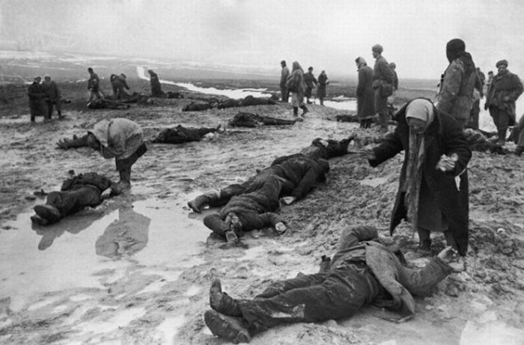
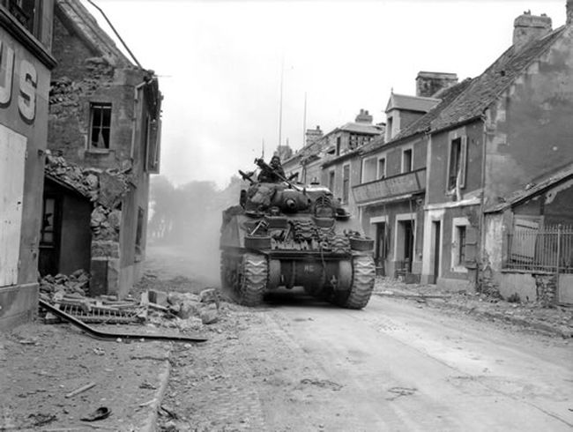
За час війни завойовники зруйнували в Україні 15 тис. промислових підприємств, майже 33 тис. шкіл, середніх і вищих навчальних закладів, науково-дослідних установ, понад 18 тис. установ охорони здоров'я. З музеїв УРСР вивезено близько 40 тис. картин, експонатів, інших художніх цінностей. Частина з них після війни опинилася в Росії, але питання про повернення їх в Україну залишилося проблематичним.
Проте найтрагічніші соціальні втрати — загибель людей у боях з ворогом, розстріляне, вивезене на каторжні роботи до фашистської Німеччини мирне населення. З часу закінчення Другої світової війни минуло більше, ніж півстоліття, але точних відомостей про людські втрати України у воєнному вогнищі немає.
Україна зробила винятково важливий внесок у перемогу держав антигітлерівської коаліції. Із 7 млн. орденів і медалей, вручених солдатам і офіцерам Радянської армії, 2,5 млн. одержали жителі України.

Slide 20


